Slide 1

TOPIK 2 PANCASILA DALAM KAJIAN SEJARAH BANGSA
Pitria Sopianingsih, M.Pd

Slide 2
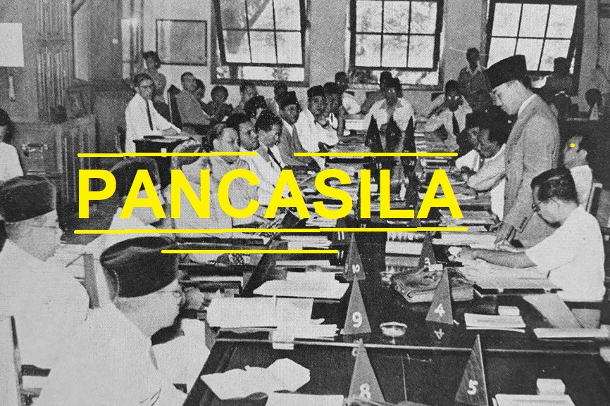
Perumusan Pancasila mulai dari sidang BPUPKI sampai pengesahan Pancasila sebagai dasar negara dalam sidang PPKI, masih mengalami tantangan berupa “amnesia sejarah” (istilah yang dipergunakan Habibie dalam pidato 1 Juni 2011).
Pada awal era reformasi 1998 muncul anggapan bahwa Pancasila sudah tidak berlaku lagi karena sebagai produk rezim Orde Baru. Anggapan ini muncul karena pada zaman Orde Baru sosialisasi Pancasila dilakukan melalui penataran P-4 yang sarat dengan nuansa doktrin yang memihak kepada rezim yang berkuasa pada waktu itu.

Slide 3
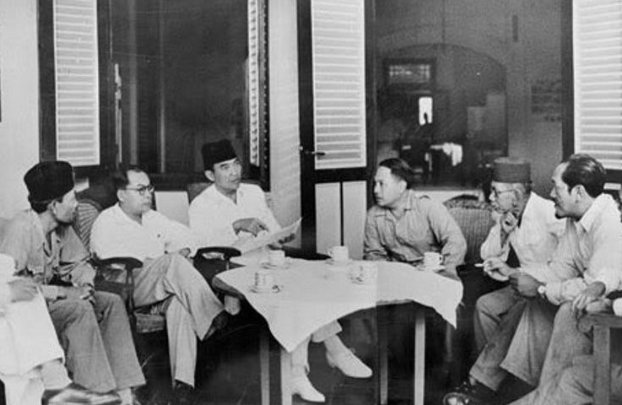
Periode Pengusulan Pancasila
Periode Perumusan Pancasila
Periode Pengesahan Pancasila
MENELUSURI KONSEP DAN URGENSI PANCASILA DALAM ARUS SEJARAH BANGSA INDONESIA

Slide 4
Periode Pengusulan Pancasila
Lahirnya rasa nasionalisme
Gerakan Perhimpoenan Indonesia : menghimbau agar segenap suku bangsa bersatu teguh menghadapi penjajahan dan keterjajahan.
Kemudian, disusul lahirnya Soempah Pemoeda 28 Oktober 1928 merupakan momenmomen perumusan diri bagi bangsa Indonesia.
Selanjutnya, sidang-sidang BPUPKI berlangsung secara bertahap dan penuh dengan semangat musyawarah

Slide 5
MASIH INGATKAH ANDA SEJARAH PERUMUSAN PANCASILA YANG TELAH DIPELAJARI SEJAK DI SMA/SMK/MA?
Tolong kemukakan beberapa peristiwa penting tentang perumusan Pancasila !

Slide 6
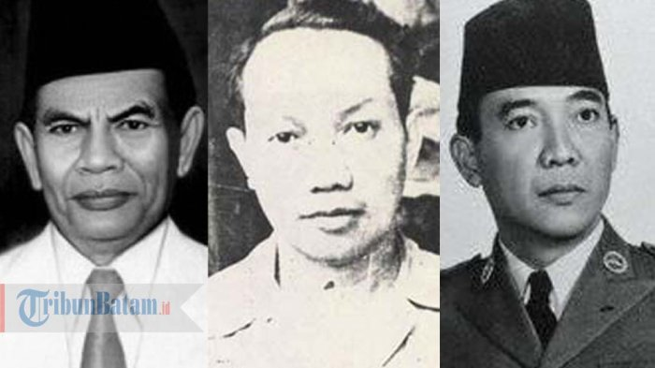
BPUPKI (Badan Penyelidik Usaha Persiapan Kemerdekaan Indonesia)
Sidang I (29 Mei - 1 Juni 1945)
Ketua : Radjiman Wedyodiningrat.
Lahirnya gagasan tentang dasar negara:
PANCASILA, TRISILA, EKASILA (Ir. Soekarno)
Mohammad Yamin
Soepomo
Soekarno

Slide 7
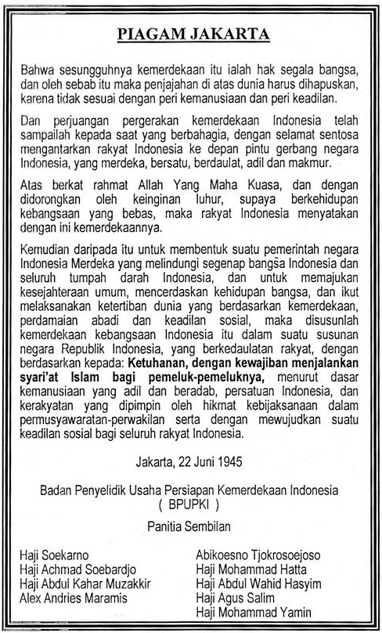
BPUPKI
Piagam Jakarta merupakan naskah awal pernyataan kemerdekaan Indonesia.
Pada alinea keempat Piagam Jakarta itulah terdapat rumusan Pancasila
Naskah awal “Pembukaan Hukum Dasar” yang dijuluki “Piagam Jakarta” ini di kemudian hari dijadikan “Pembukaan” UUD 1945, dengan sejumlah perubahan di sana-sini.
Sidang II (10-16 Juli 1945)
PEMBUKAAN HUKUM DASAR

Slide 8
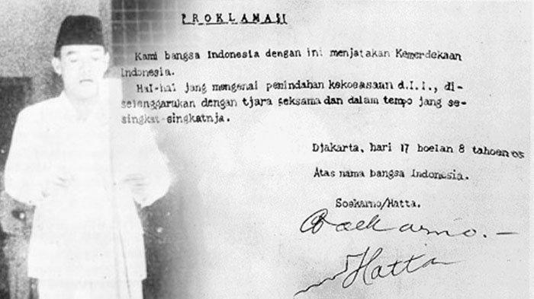

PERIODE PENGESAHAN PANCASILA
14 Agustus 1945 Jepang menyerah kepada Sekutu tanpa syarat.
Penculikan atas diri Soekarno dan M. Hatta ke Rengas Dengklok (dalam istilah pemuda pada waktu itu “mengamankan”)
Melalui jalan berliku, akhirnya dicetuskanlah Proklamasi Kemerdekaan Indonesia pada 17 Agustus 1945.
Teks kemerdekaan itu didiktekan oleh Moh. Hatta dan ditulis oleh Soekarno pada dini hari. Dengan demikian, naskah bersejarah teks proklamasi Kemerdekaan Indonesia ini digagas dan ditulis oleh dua tokoh proklamator tersebut sehingga wajar jika mereka dinamakan Dwitunggal.
Selanjutnya, naskah tersebut diketik oleh Sayuti Melik. Rancangan pernyataan kemerdekaan yang telah dipersiapkan oleh BPUPKI yang diberi nama Piagam Jakarta, akhirnya tidak dibacakan pada 17 Agustus 1945 karena situasi politik yang berubah

Slide 9
Indonesia sebagai bangsa yang merdeka memerlukan perangkat dan kelengkapan kehidupan bernegara, seperti: Dasar Negara, Undang-undang Dasar, Pemimpin Negara, Dan Perangkat Pendukung Lainnya.
PPKI (Panitia Persiapan Kemerdekaan Indonesia)
18 Agustus 1945
Putusan putusan penting yang dihasilkan mencakup hal-hal berikut:
Mengesahkan Undang-Undang Dasar Negara (UUD ‘45) yang terdiri atas Pembukaan dan Batang Tubuh. Naskah Pembukaan berasal dari Piagam Jakarta dengan sejumlah perubahan. Batang Tubuh juga berasal dari rancangan BPUPKI dengan sejumlah perubahan pula.
Memilih Presiden dan Wakil Presiden yang pertama (Soekarno dan Hatta).
Membentuk KNIP yang anggota intinya adalah mantan anggota PPKI ditambah tokoh-tokoh masyarakat dari banyak golongan. Komite ini dilantik 29 Agustus 1945 dengan ketua Mr. Kasman Singodimejo.
Rumusan Pancasila dalam Pembukaan UUD 1945 adalah sebagai berikut:
Ketuhanan Yang Maha Esa.
Kemanusiaan yang adil dan beradab.
Persatuan Indonesia.
Kerakyatan yang dipimpin oleh hikmat kebijaksanaan dalam permusyawaratan/perwakilan.
Keadilan sosial bagi seluruh rakyat Indonesia

Slide 10
FUNGSI PANCASILA
Pancasila sebagai Identitas Bangsa Indonesia
Pancasila sebagai Pandangan Hidup bangsa Indonesia
Pancasila sebagai Kepribadian Bangsa Indonesia
As’ad Ali dalam buku Negara
Pancasila; Jalan Kemashlahatan Berbangsa mengatakan bahwa Pancasila
sebagai identitas kultural dapat ditelusuri dari kehidupan agama yang berlaku dalam masyarakat Indonesia. Karena tradisi dan kultur bangsa Indonesia dapat diitelusuri melalui peran agama-agama besar, seperti: peradaban
Hindu, Buddha, Islam, dan Kristen.
Pancasila dikatakan sebagai pandangan hidup bangsa, artinya nilai-nilai ketuhanan, kemanusiaan, persatuan, kerakyatan, dan keadilan diyakini kebenarannya, kebaikannya, keindahannya, dan kegunaannya oleh bangsa Indonesia yang dijadikan sebagai pedoman kehidupan bermasyarakat dan berbangsa dan menimbulkan tekad yang kuat untuk mengamalkannya dalam kehidupan nyata
(Bakry, 1994: 158).
Pancasila disebut juga sebagai kepribadian bangsa Indonesia, artinya nilai-nilai ketuhanan, kemanusiaan, persatuan, kerakyatan, dan keadilan diwujudkan dalam sikap mental dan tingkah laku serta amal perbuatan. Sikap mental,tingkah laku dan perbuatan bangsa Indonesia mempunyai ciri khas, artinya dapat dibedakan dengan bangsa lain.

Slide 11
FUNGSI PANCASILA
PANCASILA SEBAGAI JIWA BANGSA
PANCASILA SEBAGAI PERJANJIAN LUHUR
Perjanjian luhur, artinya nilai-nilai Pancasila sebagai jiwa bangsa dan kepribadian bangsa disepakati oleh para pendiri negara (political consensus) sebagai dasar negara Indonesia (Bakry, 1994: 161)
Pancasila sebagai jiwa bangsa lahir bersamaan dengan lahirnya bangsa Indonesia. Pancasila telah ada sejak dahulu kala bersamaan dengan adanya bangsa Indonesia (Bakry, 1994: 157).

Slide 12
Nilai-nilai Pancasila dalam Sejarah Bangsa Indonesia
Zaman Kutai
masyarakat Kutai merupakan pembuka zaman sejarah Indonesia untuk pertama kali karena telah menampilkan nilai sosial politik, dan Ketuhanan dalam bentuk kerajaan, kenduri dan sedekah kepada para Brahmana (Kaelan, 2000: 29).
Zaman Sriwijaya
nilai persatuan yang tidak terpisahkan denga nilai ke-Tuhanan yang tampak pada raja sebagai pusat kekuasaan dengan kekuatan religius berusaha mempertahan-kan kewibawaannya terhadap para datu.
nilai-nilai kemasyarakatan dan ekonomi yang terjalin satu sama lain dengan nilai internasionalisme dalam bentuk hubungan dagang yang terentang dari pedalaman sampai ke negeri-negeri seberang lautan pelabuhan kerajaan dan Selat Malaka

Slide 13
Nilai-nilai Pancasila dalam Sejarah Bangsa Indonesia
Zaman Majapahir
Pada masa kerajaan Majapahit, di bawah raja Prabhu Hayam Wuruk dan Apatih Mangkubumi, Gajah Mada telah berhasil mengintegrasikan nusantara. Faktor- faktor yang dimanfaatkan untuk menciptakan wawasan nusantara itu adalah: kekuatan religio magis yang berpusat pada Sang Prabhu, ikatan sosial kekeluargaan terutama antara kerajaan-kerajaan daerah di Jawa dengan Sang Prabhu dalam lembaga Pahom Narandra.
Pada masa kerajaan ini, istilah Pancasila dikenali yang terdapat dalam buku Nagarakertagama karangan Prapanca dan buku Sutasoma karangan Empu Tantular.

Slide 14
Zaman Penjajahan
Runtuhnya Majapahit abad XVI
Berkembangnya Islam dengan pesat
Munculnya kerajaan Islam seperti Demak
Masuknya bangsa Portugis berkuasa Tahun 1511
Abad XVI masuknya bangsa Belanda mendirikan V.O.C, (Verenigde Oost Indische Compagnie)
Perlawanan Mataram di bawah pemerintahan Sultan Agung (1613-1645) melakukan perlawanan ke Batavia Tahun 1628 dan Tahun 1629
Mataram dikuasai oleh Belanda
Makasar dikuasai oleh belanda (1667)
Banten dikuasi oleh Belanda (1684)
Perlawanan
Patimura di Maluku (1817), baharudin di Palembang (1819), Imam Bonjol di Minangkabau (1821-1837), Pangeran Diponegoro di Jawa Tengah (1825-830)
Belanda menerapkan sistem monopoli melalui tanam paksa (1830-1870).

Slide 15
Kebangkitan Nasional
Abad XX pergolakan kebangkitan Dunia Timur
Republik Philipina (1898) oleh Pori Joze Rizal
Kemenangan Jepang atas Rusia di Tsunia (1905)
Gerakan Sun yat Sen dengan republik Cina (1911)
Indonesia kebangkitan akan kesadaran berbangsa (kebangkitan Nasional 1908) oleh dr. Wahidin Sudirohusodo dengan Budi Utomo

Slide 16
Zaman Penjajahan Jepang
Jepang bersikap bermurah hati menjanjikan Indonesia Merdeka
Tanggal 29 April 1945 bersamaan haru ultah Kaisar Jepang , menjanjikan yang ke dua kali untuk Indonesia Merdeka dikemudian hari
Sidang BPUPKI Kedua
(10-16 Juli 1945)
1. Abdul Fatah Hasan, 2. Asikin Natanegara, 3. Soerjo hamidjojo, 4. Muhammad Noor, 5. Besar dan 6. Abdul Kaffar
Sidang BPUPKI Pertama dilaksanakan empat hari
1. Tanggal 29 Mei 1945 Mr. Muh. Yamin, 2. tanggal 31 Mei 1945 Prof. Soepomo, 3. tanggal 1 Juni 1945 Ir. Soekarno.

Slide 17
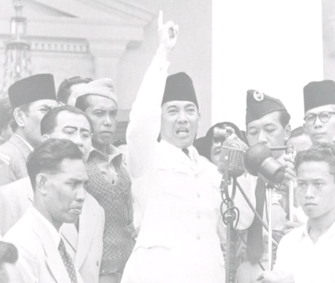
Proklamasi Kemerdekaan dan Sidang PPKI
7 Agustus 1945 (Kan Poo No.72/2605 k.11) dibentuk Panitia Persiapan Kemerdekaan Indonesia atau Dokuritu Zyunbi Linkai berjumlah 21 orang
8 Agustus 1945 Ir. Soekarno, drs. Moh. Hatta dan Dr. Radjiman diberangkatkan ke saigon atas panggilan Jenderal Besar Terauchi
9 Agustus 1945 memberikan 3 cap yaitu:
1. Soekarno diangkat sebagai Ketua Panitia Persiapan Kemerdekaan, Moh. Hatta wakil ketua, Radjiman sebagai Anggota
2. Panitia periapan boleh mulai bekerja tanggal 9 Agustus
3. Cepat atau tidaknya pekerjaan Panitia diserahkan sepenuhnya kepada Panitia
PROKLAMASI
Kami bangsa Indonesia dengan ini menyatakan Kemerdekaan Indonesia. Hal-hal yang mengenai pemindahan kekuasaan dan lain-lain diselenggarakan dengan cara seksama dan dalam tempo yang sesingkat-singkatnya.
Jakarta, 17 Agustus 1945
Atas Nama Bangsa Indonesia
Soekarno-Hatta
Tanggal 14 Agustus 1945
Ir. Soekarno mengumumkan bahwa bangsa Indonesia akan merdeka sebelum jagung berbunga (secepat mungkin)
Tanggal 17 Agustus 1945 di Pegangsaan Timur 56 Jakarta tepat pada hari Jumat legi, jam 10 pagi WIB (jam 11.30 waktu jepang) Bung Karno didampingi Bung Hatta membacakan naskah Proklamasi dengan khidmad dan diawali dengan pidato, sebagai berikut;

Slide 18
DINAMIKA PANCASILA dalam sejarah bangsa
Orde Lama
masa pemerintahan presiden Soekarno, terutama pada 1960-an NASAKOM lebih populer daripada Pancasila
Orde Baru
Pada zaman pemerintahan presiden Soeharto, Pancasila dijadikan pembenar kekuasaan melalui penataran P-4 sehingga pasca turunnya Soeharto ada kalangan yang mengidentikkan Pancasila dengan P-4.
Reformasi
Pada masa pemerintahan era reformasi, ada kecenderungan para penguasa tidak respek terhadap Pancasila, seolah-olah Pancasila ditinggalkan

Slide 19
Tantangan Pancasila dalam sejarah bangsa
Salah satu tantangan terhadap Pancasila dalam kehidupan berbangsa dan bernegara adalah meletakkan nilai-nilai Pancasila tidak dalam posisi sebenarnya sehingga nilai-nilai Pancasila menyimpang dari kenyataan hidup berbangsa dan bernegara.
Salah satu contohnya, pengangkatan presiden seumur hidup oleh MPRS dalam TAP No.III/MPRS/1960 Tentang Pengangkatan Soekarno sebagai Presiden Seumur Hidup. Hal tersebut bertentangan dengan pasal 7 Undang-Undang Dasar 1945 yang menyatakan bahwa, ”Presiden dan wakil presiden memangku jabatan selama lima (5) tahun, sesudahnya dapat dipilih kembali”. Pasal ini menunjukkan bahwa pengangkatan presiden seharusnya dilakukan secara periodik dan ada batas waktu lima tahun.

Slide 20


